Slide 1


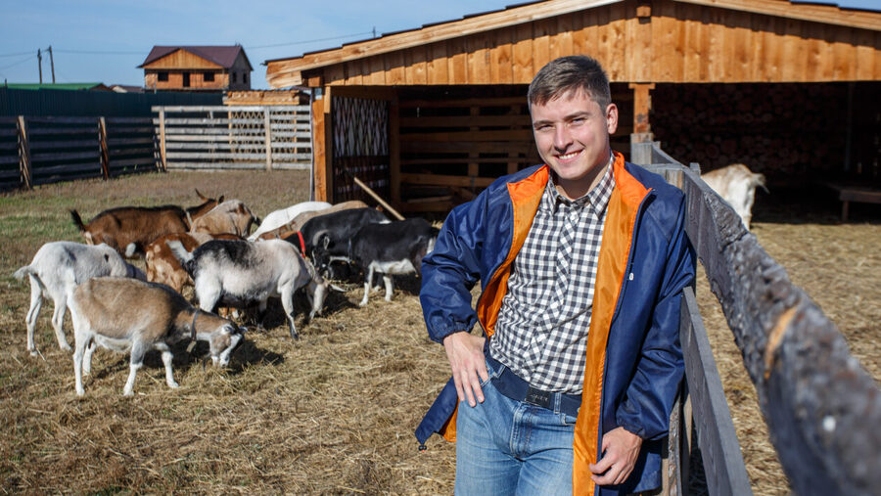
ЦЕНТР КОМПЕТЕНЦИЙ В СФЕРЕ СЕЛЬСКОХОЗЯЙСТВЕННОЙ КООПЕРАЦИИ И ПОДДЕРЖКИ ФЕРМЕРОВ

Slide 2
Дмитрий Патрушев открыл День сельского хозяйства в рамках Форума национальных достижений на выставке «Россия» 09.02.2024
с 2000 года производство продукции сельского хозяйства выросло на 87%. Господдержка возросла в 31 раз (с 18 млрд. руб. в 2000 г. до 558 млрд. рублей в 2024 г.)
В 2000 году экспортная выручка составила 1,4 млрд долларов, а в 2023 году – превысила 45 млрд долларов. Рост в 32 раза.
В 2000 году самообеспеченность мясом и мясными продуктами составляла всего 67%, при этом почти 60% мяса было от хозяйств населения.
С 2022 года Россия вышла на стопроцентную обеспеченность, причем 85% объема даёт организованный промышленный сектор. 89 кг на душу населения, из них только 5 % импорт.
Обеспеченность зерном 185,5 %, растительным маслом — на 221,1%, рыбой — на 153,2%,
сахаром — 103,2%, мясом — на 101,6%, молочными продуктами — на 85,7% (а белорусской продукцией 100 %), овощами 89,9 %,
с 2020 года на госпрограмму «Комплексное развитие сельских территорий» направлено 250 млрд рублей.
Обновлено почти 4 тыс. социальных объектов и 1,5 тыс. километров дорог.
Реализовано более 12 тыс. проектов благоустройства, введено почти 9 млн кв. м жилья. Общий охват мероприятиями госпрограммы составил порядка 12 млн человек.

Slide 3
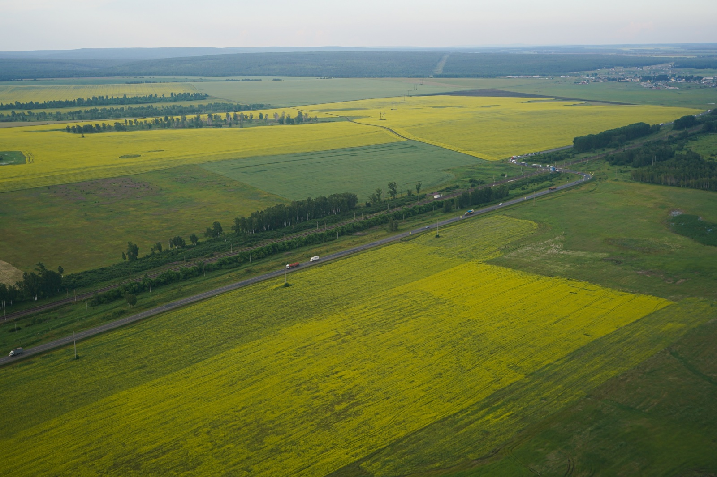
Россия в цифрах
Уменьшение числа городов и
поселков городского типа на 643 ед.
МИССИЯ ЦЕНТРА КОМПЕТЕНЦИЙ В СФЕРЕ СЕЛЬСКОГО ХОЗЯЙСТВА
содействие развитию сельского хозяйства,
вовлечение КФХ и ЛПХ в сельскохозяйственную кооперацию,
развитие фермерства

Slide 4
ХАРАКТЕРИСТИКИ ОТРАСЛИ В ИРКУТСКОЙ ОБЛАСТИ
Производство и потребление основных продуктов
Форма
Кол-во
Дефицит,
тыс. тонн
Производство,
тыс. тонн
Потребление,
тыс. тонн
с/х организации
222
Мясо и мясопродукты
104,3
167,9
63,6
личные хозяйства
290 000
Молоко и молокопродукты
460,5
476,4
15,9
КФХ и ИП
1 629
Овощи
94,2
160,9
66,7
СПоК
208
Картофель
333,2
82% - население
215,8
-117,4
с/х организации
личные хозяйства
КФХ и ИП

Slide 5
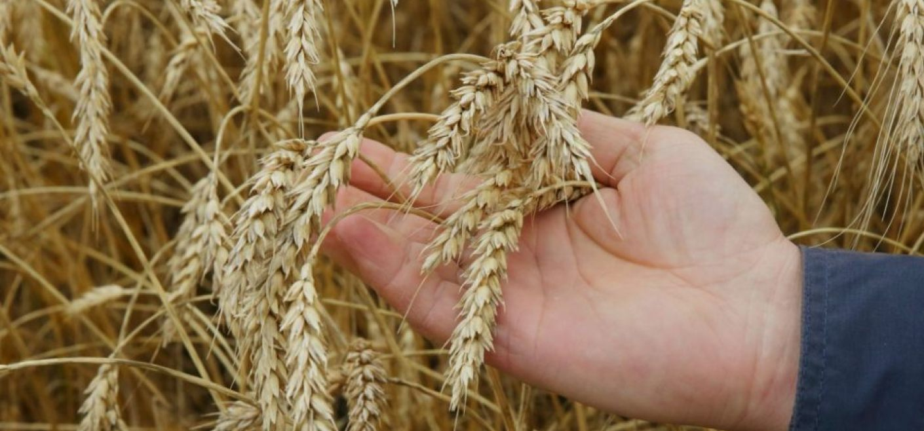
Услуги Центра компетенций
1. Проведение очных выездных семинаров и вебинаров:
- технологии производства продукции сельского хозяйства
- требования законодательства по земельным, природоохранным мероприятиям, семенного контроля др.
- создание и развитие сельскохозяйственных потребительских кооперативов,
- развитие сельского туризма,
- кредитование товаропроизводителей в АПК.
В 2024 году запланировано:
1. Семинар по молочному скотоводству из-за ЧС перенос на 2-е полугодие
2. Деловая игра – «Поддержка государства потребительской кооперации. Как создать СПоК?» По согласованию с АМО района.
3. Вебинар по развитию сельского туризма на базе сельскохозяйственных предприятий. Состоится сегодня в 11-00. Ссылка на регистрацию направлена в районы. Минсельхоз России объявил конкурсный отбор проектов по сельскому туризму.
4. Вебинары по требованиям ветеринарного и земельного законодательства, использованию продукции животноводства и др.
С начала года проведено 8 вебинаров.

Slide 6

Услуги Центра компетенций
2. Консультирование по вопросам организации предпринимательской деятельности в сельском хозяйстве:
- сельскохозяйственного производства,
- налогообложения,
- отчетности,
- участия в государственных программах поддержки сельского хозяйства
«Агростартап», «Семейная ферма», «Агротуризм», «Развитие МТБ СПоК», «Развитие МТБ перерабатывающих предприятий», «Развитие МТБ для заготовки и (или) переработки пищевых лесных ресурсов и лекарственных растений»
3. Подготовка и оформление документов для участия ИП, КФХ, СПоК, юрид. лиц в АПК в конкурсах на получение субсидий и грантов.
4. Разработка бизнес-планов для кредитования и получения грантов
Для начинающих предпринимателей:
1. площадь пашни для производства картофеля, почему ЕСХН, а не УСН?
2. составление отчета по форме 1-КФХ,
3. когда зарегистрировать ИП, чтобы принять участие в отборе на грант «Агростартап»?
4. расчет баллов для участия в отборе на получение грантов,
5. расходы за счет средств гранта,
6. анализ возможности получения гранта,
7. выполнение обязательств по полученному гранту.
Перечень услуг для заявителей на грант
Консультация, анализ предоставленных документов, сопоставление сведений, снятие копий, составление плана расходов, плана развития (бизнес-плана) и др.

Slide 7
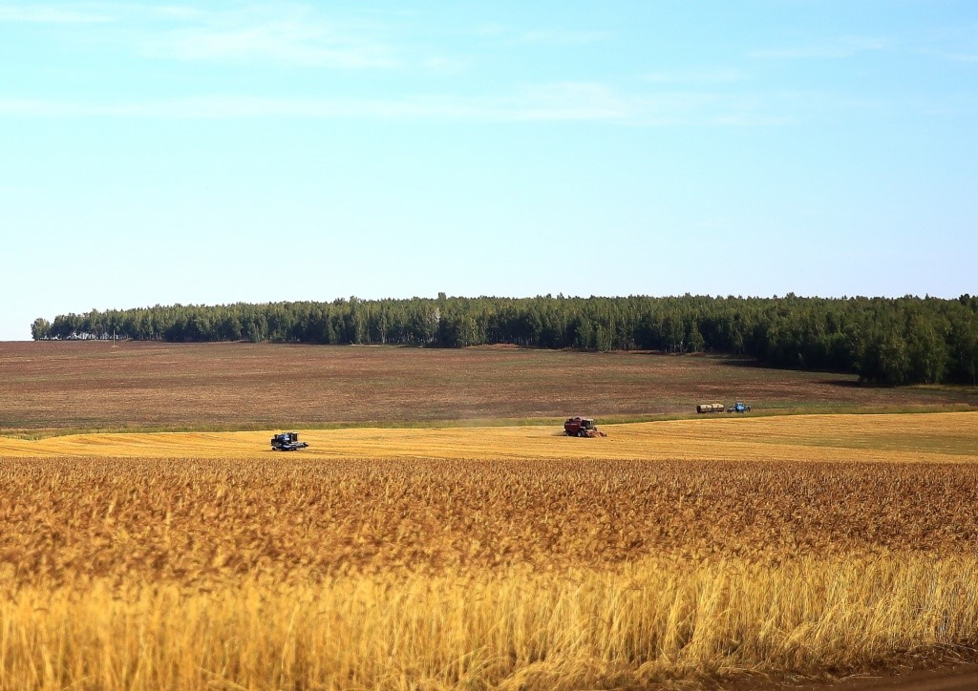
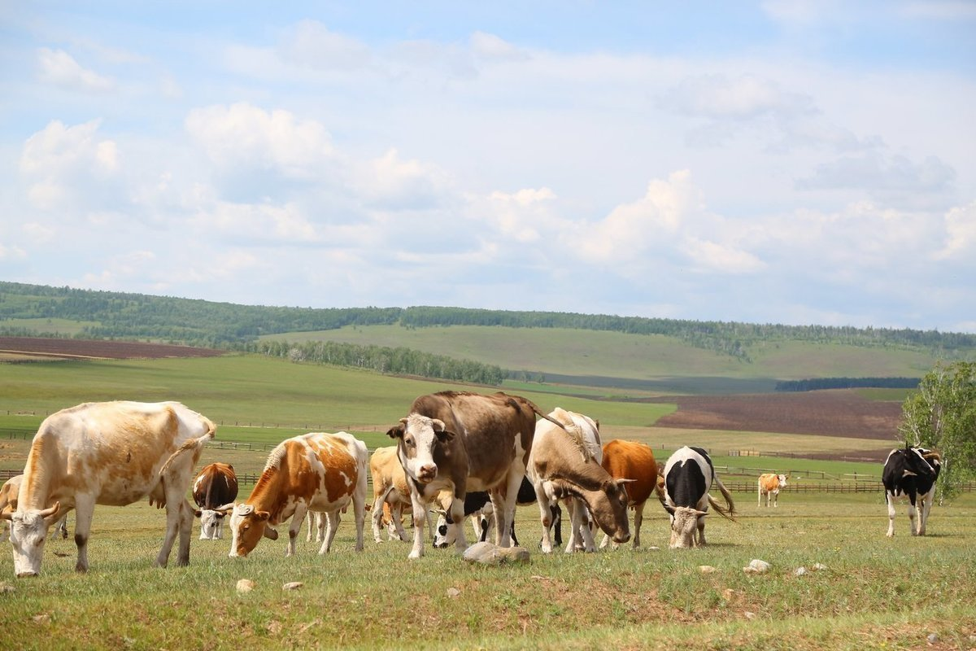
Услуги Центра компетенций
5. Подготовка отчетов об эффективности и результативности реализации проектов получателями грантов: Агростартап, развитие семейной фермы, строительство и комплектация откормочных площадок, Агротуризм, материально-техническое развитие кооперативов, перерабатывающих предприятий и др.
Для получателей гранта «Агростартап» :
1. Отчет об эффективности реализации плана развития фермерского хозяйства, отчета о расходах и отчета о результативности.
Отчеты выполняются в табличной форме (excel) и направляются Главе. После согласования Главой – в управление сельского хозяйства.
Основная доля консультаций Центра компетенций - консультации по оказанию государственной поддержки Министерством сельского хозяйства Иркутской области, в т.ч. оформление документов и составление планов развития для участия в получении грантов и субсидий, формирование отчетности.

Slide 8
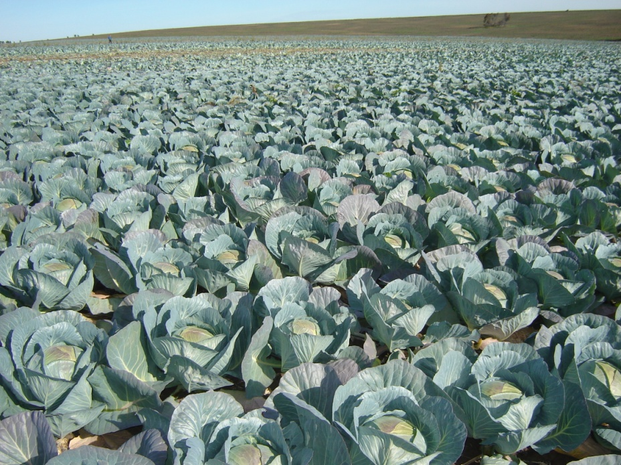
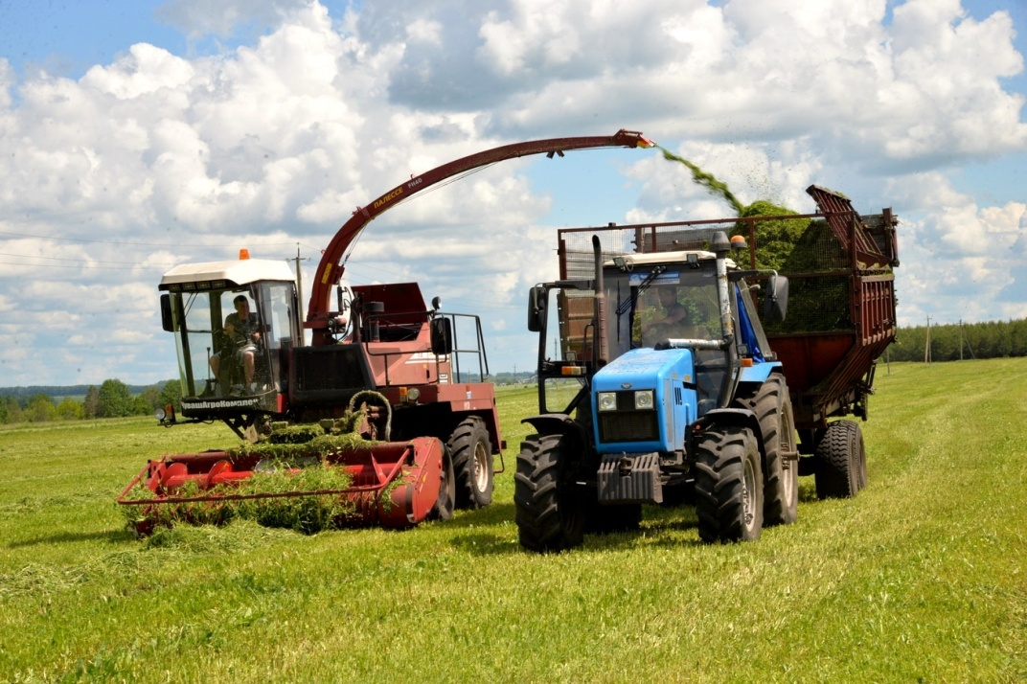
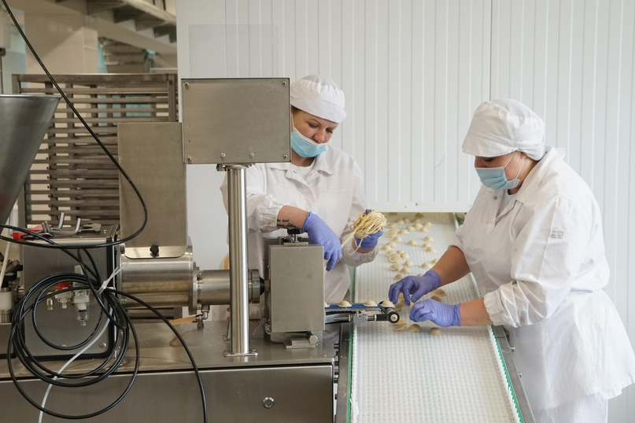
Изменения в Государственной программе развития сельского хозяйства Российской Федерации (редакция от 22.12.2023 № 2249)
В настоящее время разрабатываются положения о предоставлении государственной поддержки, в том числе грантов, приведение в соответствие региональных положений с федеральными правилами!!!
ГРАНТ «АГРОСТАРТАП» не более 90 процентов затрат:
а) по разведению КРС мясного или молочного направлений продуктивности - в размере не превышающем 7 млн. рублей;
б) по разведению КРС мясного или молочного направлений продуктивности, в случае если предусмотрено использование части гранта на цели формирования неделимого фонда СПоК, членом которого является грантополучатель, - в размере, не более 8 млн. рублей. Часть гранта "Агростартап", направляемая на формирование неделимого фонда сельскохозяйственного потребительского кооператива, не может быть менее 25 процентов и более 50 процентов общего размера гранта "Агростартап";
в) по иным направлениям проекта создания и (или) развития хозяйства - в размере, не более 5 млн. рублей;
г) по иным направлениям проекта создания и (или) развития хозяйства, в случае если предусмотрено использование части гранта на цели формирования НФ СПоК, членом которого является грантополучатель, - в размере, не более 6 млн. рублей.
размер гранта не может быть менее 1,5 млн. рублей.

Slide 9
Изменения в Государственной программе развития сельского хозяйства Российской Федерации (редакция от 22.12.2023 № 2249)
Поддержка СЕМЕЙНОЙ ФЕРМЫ
ГРАНТ НА РАЗВИТИЕ СЕМЕЙНОЙ ФЕРМЫ для финансового обеспечения затрат в целях реализации проекта грантополучателя и трудоустройства на постоянную работу новых работников в размере, не более 30 млн. рублей, но
не более 60 % стоимости проекта грантополучателя.
Размер гранта не может быть менее 5 млн. рублей.
проект грантополучателя - бизнес-план, включающий направления расходов и условия использования грантов, а также плановые показатели деятельности, обязательства;
«семейная ферма» - КФХ, число членов которого составляет 2 (включая главу) и более членов семьи, или индивидуальный предприниматель, являющийся главой КФХ, в состав членов которого входят 2 и более членов, зарегистрированные гражданином РФ на сельской территории, осуществляющие деятельность более 12 месяцев с даты регистрации на сельской территории;
Грант
Создание, реконструкция, капитальный ремонт или модернизация объекта
Субсидии
На приобретение оборудования, техники, спецавтотранспорта сельскохозяйственных животных
СУБСИДИИ на возмещение (обеспечение) до 60 процентов затрат семейной фермы, но не более 20 млн. рублей на одну семейную ферму, связанных с приобретением:
оборудования для комплектации объектов, предназначенных для производства, хранения и переработки сельскохозяйственной продукции, включая автономные источники электро- и газоснабжения, обустройство автономных источников водоснабжения, сельскохозяйственной техники и специализированного транспорта для комплектации объектов по производству и переработке сельскохозяйственной продукции семейных ферм.
сельскохозяйственных животных (за исключением свиней) и птицы, рыбопосадочного материала;
снегоходных средств, в случае если семейная ферма осуществляет деятельность по развитию оленеводства, мараловодства и (или) мясного табунного коневодства в районах Крайнего Севера и приравненных к ним местностях;
Средства гранта направляются на:
приобретение земельных участков из земель сельхозназначения в муниципальной собственности;
разработку проектной документации строительства, реконструкции или модернизации объектов для производства, хранения и переработки сельскохозяйственной продукции;
приобретение, строительство, реконструкция, капитальный ремонт или модернизация объектов, в т.ч. приобретение модульных объектов, для производства, хранения и переработки сельхозпродукции;
комплектацию объектов оборудованием и его монтаж, включая автономные источники электро- и газоснабжения;
погашение не более 20 процентов привлекаемого на реализацию проекта грантополучателя льготного инвестиционного кредита;
уплату расходов, связанных с доставкой имущества;

Slide 10
Изменения в Государственной программе развития сельского хозяйства Российской Федерации (редакция от 22.12.2023 № 2249)
Поддержка сельскохозяйственных потребительских кооперативов
СПоК - СПоК, созданный и осуществляющий деятельность в соответствии с 193- ФЗ, 70 % выручки которого формируется за счет осуществления видов деятельности по заготовке, хранению, переработке и сбыту сельхозпродукции, действ. не менее 12 мес. со дня их регистрации, зарегистрированные на сельской территории, объединяющие не менее 10 сельскохозяйственных товаропроизводителей на правах членов кооперативов (кроме ассоциированного членства);
ГРАНТ СПоК
Создание, реконструкция, капитальный ремонт или модернизация объекта
СУБСИДИИ СПоК
На приобретение оборудования, техники, спецавтотранспорта
ГРАНТ СПоК для финансового обеспечения затрат на приобретение имущества и его внесение в НФ кооператива в целях реализации проекта грантополучателя и трудоустройства на постоянную работу новых работников (не менее 1 нового работника на каждые 10 млн. рублей гранта).
Грант СПоК в размере не более 70 млн. рублей, но не более 60 % стоимости проекта грантополучателя.
Размер гранта не может быть менее 5 млн. рублей.
Проект грантополучателя - бизнес-план, включающий направления расходов и условия использования грантов, а также плановые показатели деятельности, обязательства.
Средства гранта направляются:
приобретение, строительство, капремонт, реконструкция или модернизация объектов, в т.ч. приобретение модульных объектов, по заготовке, хранению, подработке, переработке, сортировке, убою, первичной переработке, подготовке к реализации и реализации сельхозпродукции, пищевых лесных ресурсов и продуктов переработки указанной продукции и пищевых лесных ресурсов;
приобретение и монтаж оборудования для объектов, предназначенных для заготовки, хранения, подработки, переработки, сортировки, убоя, первичной переработки, охлаждения, подготовки к реализации, погрузки, разгрузки сельхозпродукции, транспортировки и реализации пищевых лесных ресурсов и продуктов переработки указанной продукции и пищевых лесных ресурсов;
доставка оборудования;
погашение не более 20 процентов привлекаемого на реализацию проекта грантополучателя льготного инвестиционного кредита.
СУБСИДИИ СПоК
а) на приобретение и последующее внесение в НФ сельхозтехники, спецавтотранспорта, оборудования - в размере, не более 60 % затрат, но не более 10 млн. рублей. из расчета на один СПоК. Срок эксплуатации таких техники, транспорта, оборудования и объектов в году получения средств не должен превышать 3 года с года их производства.
в) на приобретение КРС в целях замены больного лейкозом КРС, принадлежащего членам СПоК, - в размере, не более 50 % затрат, но не более 10 млн. рублей на 1 кооператив. Стоимость КРС, передаваемого в собственность одного члена – более 30 % общей стоимости приобретаемого поголовья.

Slide 11
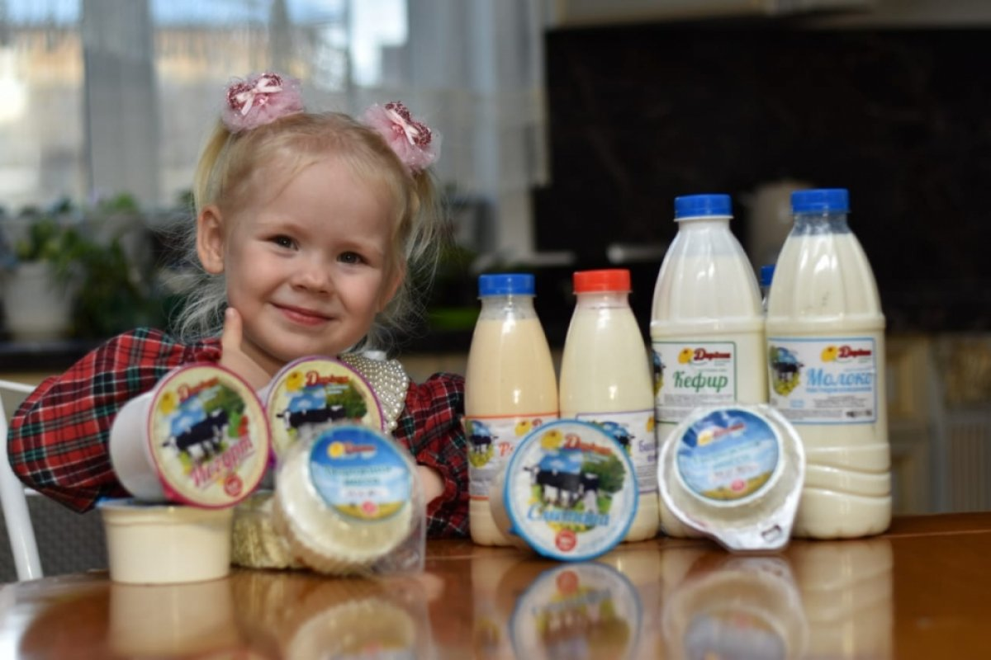
Изменения в Государственной программе развития сельского хозяйства Российской Федерации (редакция от 22.12.2023 № 2249)
Поддержка сельскохозяйственных потребительских кооперативов
Приложение N 3
к приказу Минсельхоза России
от 14 сентября 2023 г. N 730
ПЕРЕЧЕНЬ
ИМУЩЕСТВА, ПРИОБРЕТАЕМОГО СЕЛЬСКОХОЗЯЙСТВЕННЫМ
ПОТРЕБИТЕЛЬСКИМ КООПЕРАТИВОМ В ЦЕЛЯХ ПОСЛЕДУЮЩЕЙ ПЕРЕДАЧИ
(РЕАЛИЗАЦИИ) ПРИОБРЕТЕННОГО ИМУЩЕСТВА В СОБСТВЕННОСТЬ ЧЛЕНОВ
(КРОМЕ АССОЦИИРОВАННЫХ ЧЛЕНОВ) СЕЛЬСКОХОЗЯЙСТВЕННОГО
ПОТРЕБИТЕЛЬСКОГО КООПЕРАТИВА
1. Сельскохозяйственные животные (кроме свиней) и птица.
2. Рыбопосадочный материал.
3. Специализированный инвентарь, материалы и оборудование, средства автоматизации, предназначенные и используемые для производства сельскохозяйственной продукции (кроме свиноводческой продукции), включая поливные (оросительные) системы, дождевальные системы и оборудование для полива сельскохозяйственных культур.
4. Средства автоматизации, оборудование и материалы, включая конструкции, предназначенные для возведения мини-теплиц площадью до 1 га.
5. Посадочный материал для закладки многолетних насаждений, в том числе виноградных и земляники.
6. Племенная продукция (материал), за исключением племенной продукции (материала) племенных свиней.
НОВАЯ СУБСИДИЯ СПоК на приобретение имущества для его последующей передачи (реализации) в собственность членов (кроме ассоц. членов) СПоК, - в размере, не более 50 % затрат (до 3 млн. рублей на 1 кооператив). Стоимость такого имущества, передаваемого в собственность одного члена СПоК, не более 30 % общей стоимости этого имущества;
Пример 1. СПоК с 15 членами занимается сбором и переработкой молока
Стоимость нетелей 200 тыс. руб./гол.
Приобретение СПоК 30 голов на сумму 6 000,0 тыс. руб. за счет средств 10 членов СПоК.
Передача 10 членам СПоК 30 голов нетелей.
Одному члену в собственность передается нетелей стоимостью не более 1800 тыс. руб.
Сумма субсидии – 3 000,0 тыс. руб.
Конечная стоимость одной головы 100 тыс. рублей минус издержки кооператива.

Slide 12
Изменения в Государственной программе развития сельского хозяйства Российской Федерации (редакция от 22.12.2023 № 2249)
Поддержка начинающих сельскохозяйственных потребительских кооперативов
НАЧИНАЮЩИЙ СПОК - СПоК, действующий менее 12 месяцев со дня регистрации, зарегистрированный на сельской территории или на территории сельской агломерации, осуществляющий деятельность по заготовке, хранению, подработке, переработке, сортировке, убою, первичной переработке, охлаждению, подготовке к реализации, транспортировке и реализации сельскохозяйственной продукции, пищевых лесных ресурсов, а также продуктов переработки указанной продукции;
ГРАНТ СПоК
Создание, реконструкция, капитальный ремонт или модернизация объекта
СУБСИДИИ СПоК
На приобретение оборудования, техники, спецавтотранспорта
ГРАНТ начинающему СПоК для финансового обеспечения затрат на приобретение имущества и его внесение в НФ кооператива в целях реализации проекта грантополучателя и трудоустройства на постоянную работу новых работников (не менее 1 нового работника на каждые 10 млн. рублей гранта).
Грант СПоК в размере не более 10 млн. рублей, но не более 80 % стоимости проекта грантополучателя.
Минимальный размер гранта не регламентирован.
Средства гранта направляются:
приобретение, строительство, капремонт, реконструкция или модернизация объектов, в т.ч. приобретение модульных объектов, по заготовке, хранению, подработке, переработке, сортировке, убою, первичной переработке, подготовке к реализации и реализации сельхозпродукции, пищевых лесных ресурсов и продуктов переработки указанной продукции и пищевых лесных ресурсов;
приобретение и монтаж оборудования для объектов, предназначенных для заготовки, хранения, подработки, переработки, сортировки, убоя, первичной переработки, охлаждения, подготовки к реализации, погрузки, разгрузки сельхозпродукции, транспортировки и реализации пищевых лесных ресурсов и продуктов переработки указанной продукции и пищевых лесных ресурсов;
доставка оборудования;
погашение не более 20 процентов привлекаемого на реализацию проекта грантополучателя льготного инвестиционного кредита.
Проект грантополучателя - бизнес-план, включающий направления расходов и условия использования грантов, а также плановые показатели деятельности, обязательства.

Slide 13
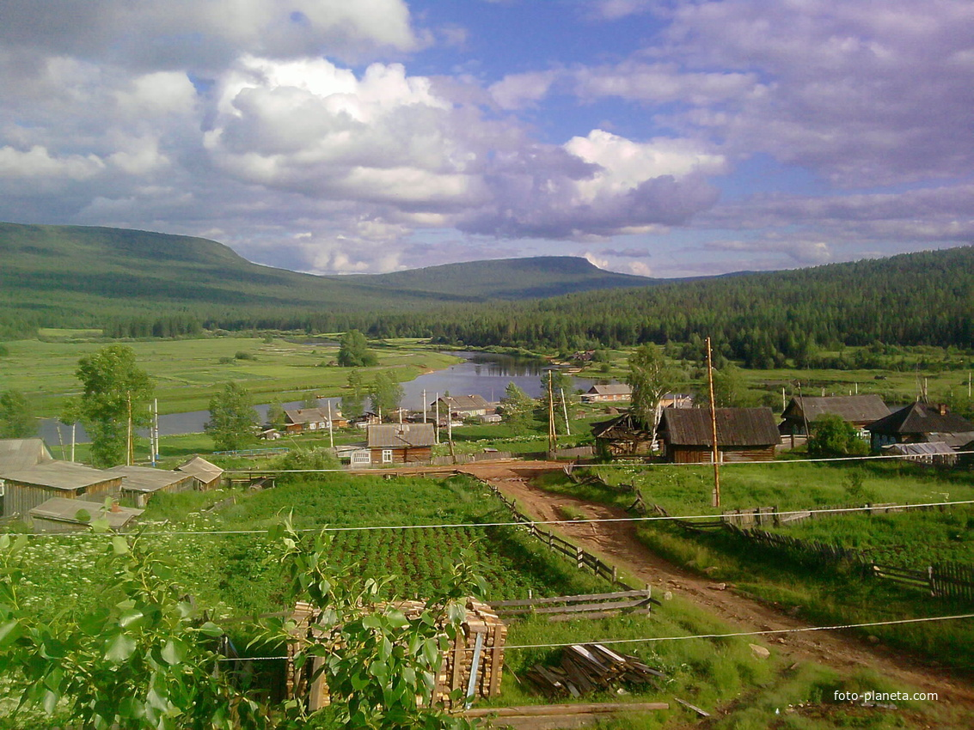
Изменения в Государственной программе развития сельского хозяйства Российской Федерации (редакция от 22.12.2023 № 2249)
ГРАНТ "АГРОПРОГРЕСС" сельхозтоваропроизводителю (за искл. КФХ, ЛПХ, ИП Главы КФХ, СПоК) – субъекту МСП, осуществляющим деятельность более 24 месяцев с даты регистрации, для финансового обеспечения затрат;
Проект "Агропрогресс" - документ (бизнес-план), включающий перечень расходов, согласованный Министерством и кредитной организацией, в которой планируется получение инвестиционного кредита на реализацию проекта.
проект грантополучателя - бизнес-план, включающий направления расходов и условия использования грантов, а также плановые показатели деятельности, обязательства.
Размер гранта не более 30 млн. рублей, но не более 25 процентов стоимости проекта.
При этом не менее 70 процентов стоимости должно быть обеспечено средствами привлекаемого инвестиционного кредита,
не менее 5 процентов стоимости проекта обеспечивается собственными средствами получателя гранта.

Slide 14

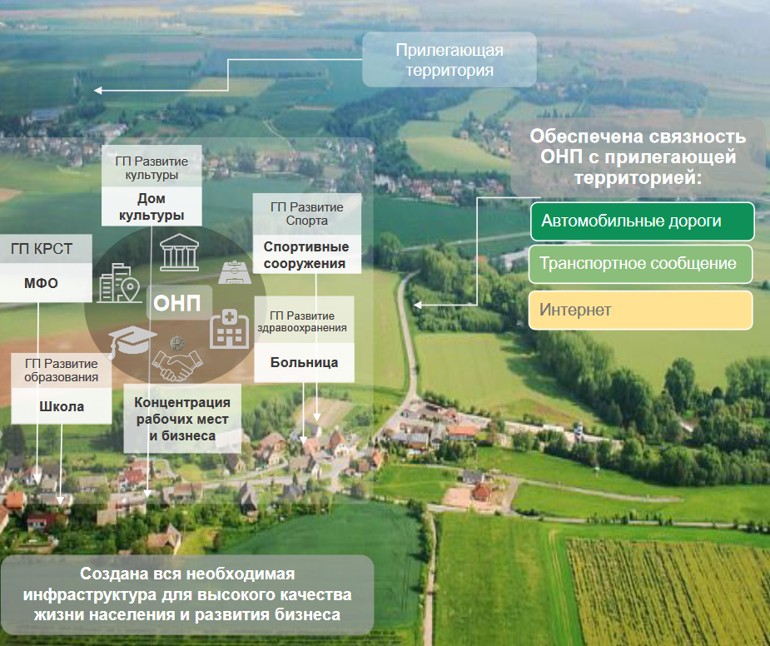
КОМПЛЕКСНОЕ РАЗВИТИЕ СЕЛЬСКИХ ТЕРРИТОРИЙ
35
ОПОРНЫХ НАСЕЛЕННЫХ ПУНКТОВ
ТРАНСФОРМАЦИЯ ПОДХОДОВ
К РАЗВИТИЮ СЕЛЬСКИХ ТЕРРИТОРИЙ
1 | г. Тулун
2 | г. Саянск
3 | г. Свирск
4 | г. Зима
5 | г. Нижнеудинск
6 | г. Алзамай
7 | г. Тайшет
8 | рп. Новобирюсинский
9 | г. Железногорск-Илимский
10 | рп. Новая Игирма
21 | рп. Мама
22 | п. Бохан
23 | п. Кутулик
24 | с. Оса
25 | п. Усть-Уда
11 | г. Слюдянка
12 | г. Байкальск
13 | г. Бодайбо
14 | г. Киренск
15 | рп. Залари
26 | г. Усть-Кут
27 | рп. Жигалово
28 | рп. Чунский
29 | с. Еланцы
30 | п. Балаганск
16 | рп. Куйтун
17 | рп. Михайловка
18 | рп. Качуг
19 | рп. Магистральный
20 | с. Ербогачён
31 | п. Новонукутский
32 | с. Баяндай
33 | п. Усть-Ордынский
34 | с. Покосное
35 | п. Прибрежный
Министерство сельского хозяйства Иркутской области

Slide 15


www.mb38.ru
Тел. (3952) 258-520, доб. 151 или 158, 224, 225
Г. Иркутск, ул. Рабочая, 2а/4, офис 511Б
СПАСИБО ЗА ВНИМАНИЕ!
САЙТ ЦЕНТРА
«МОЙ БИЗНЕС»
ТЕЛЕГРАМ-КАНАЛ ЦЕНТРА
«МОЙ БИЗНЕС»

